Slide 1

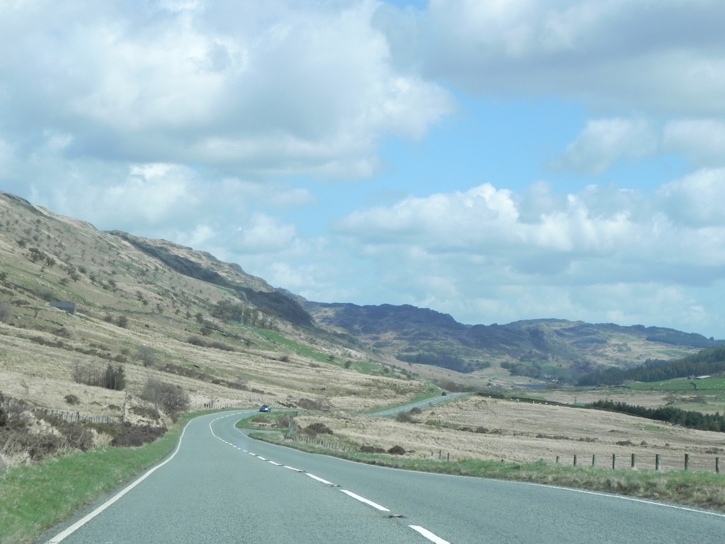
Wales Juli 2012

Slide 2
Wales Juli 2012
8 tot 12 juli 2012
  Zondagavond tot donderdagochtend
3 ritten
4 overnachtingen
Royal Celtic Hotel Caernarfon
  Kamer
  Ontbijt
  Diner

Slide 3
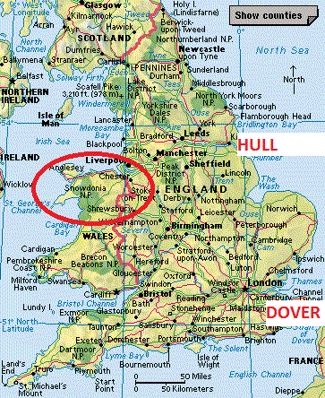
Wales Juli 2012

Slide 4
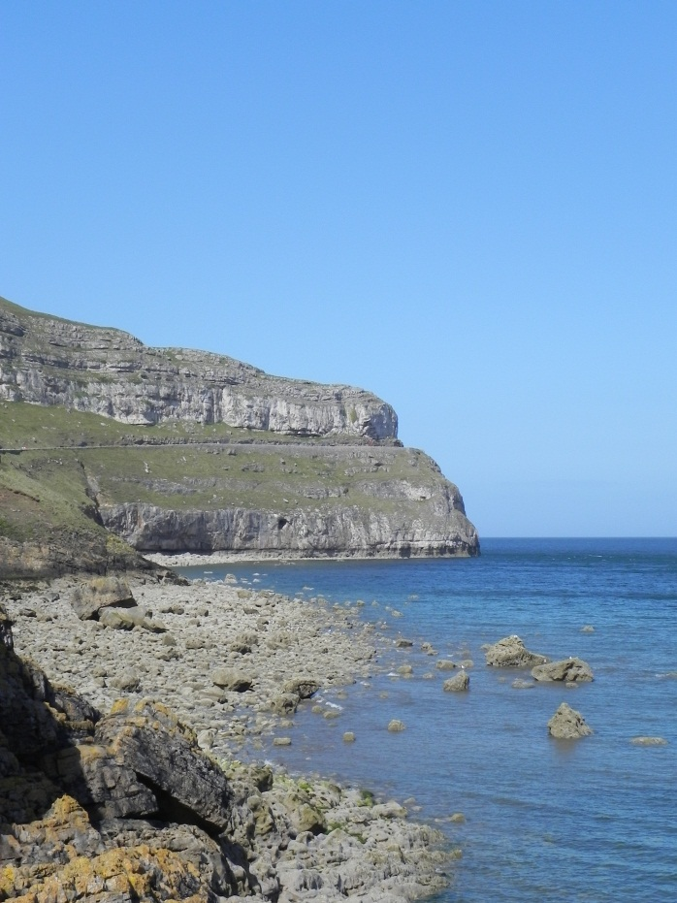
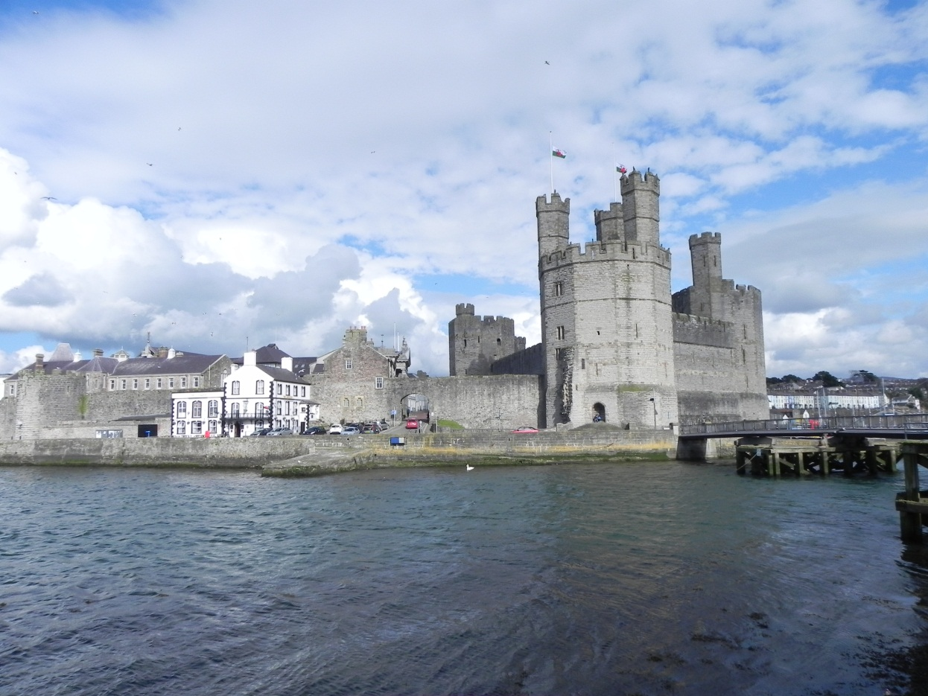
Wales Juli 2012

Slide 5
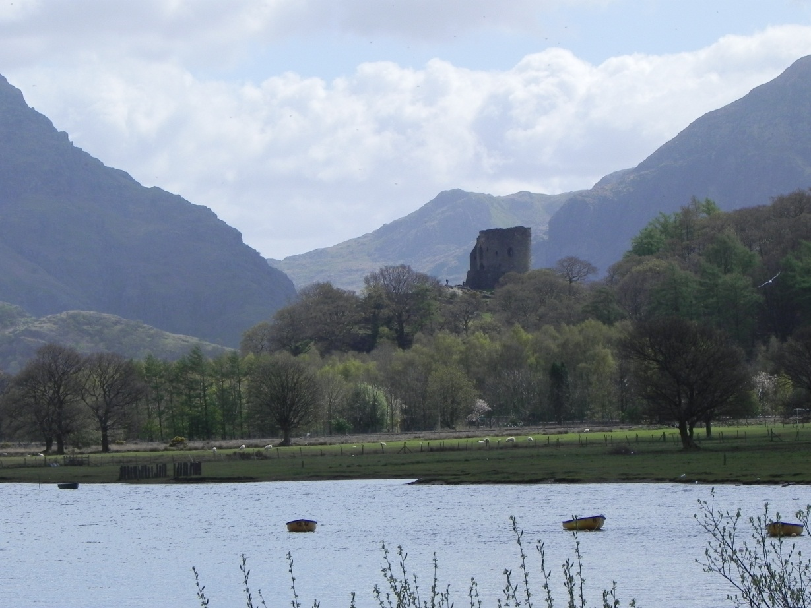
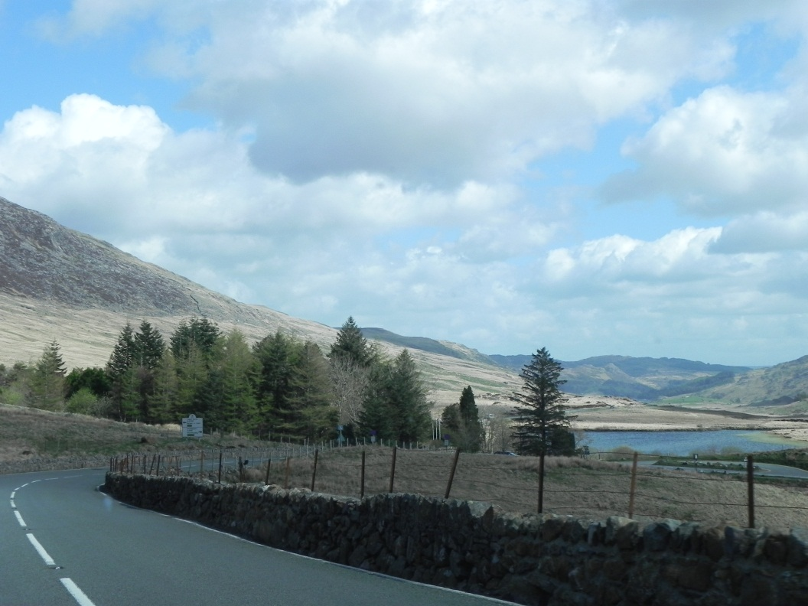
Wales Juli 2012

Slide 6
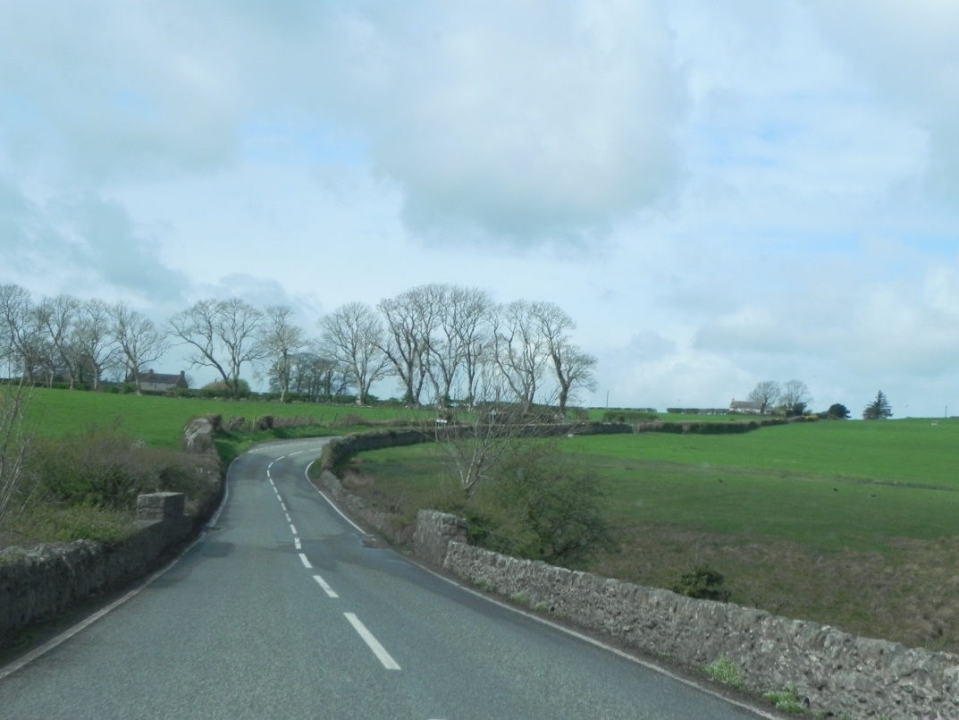
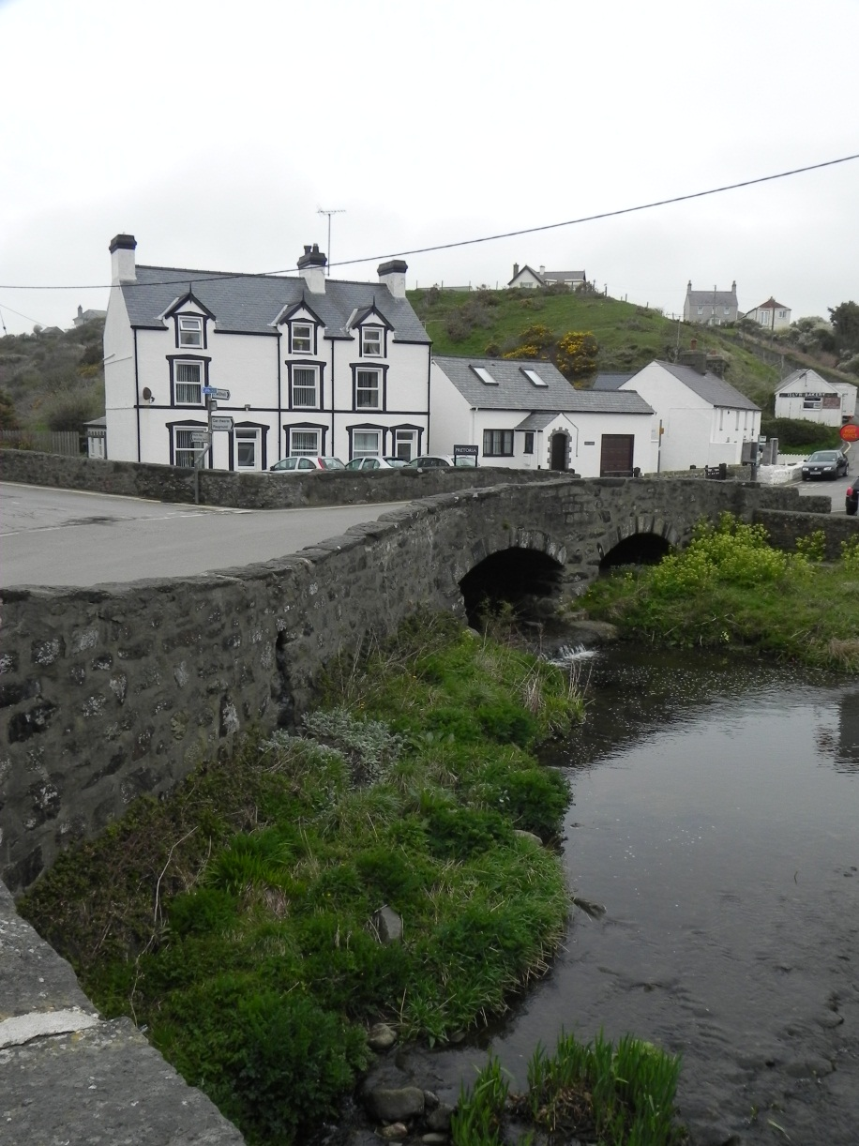
Wales Juli 2012

